Slide 1
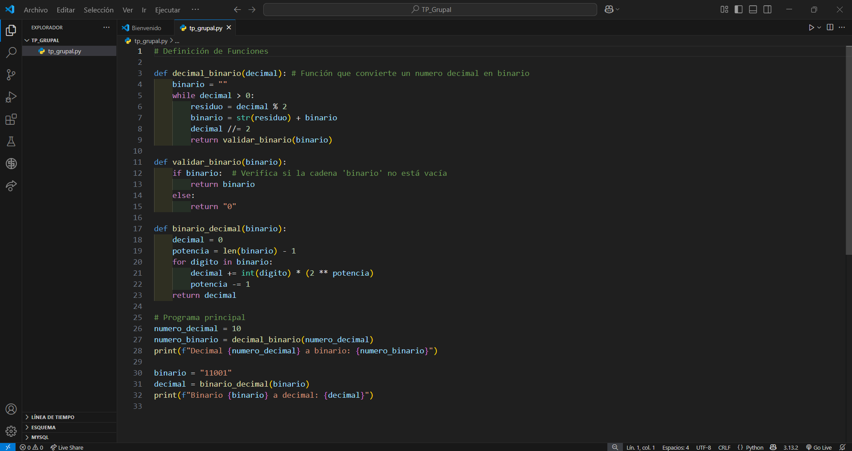
Creación del proyecto.

Slide 2
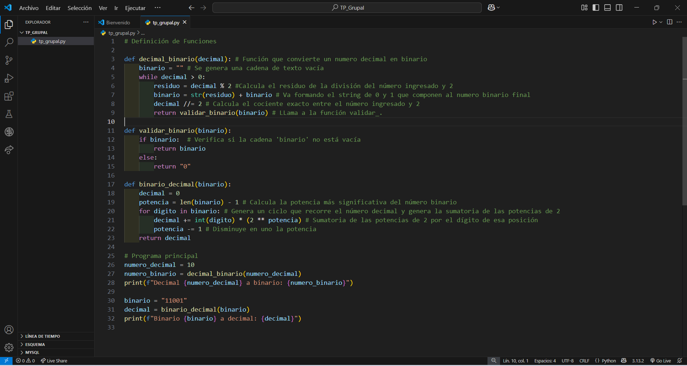
Se agrega descripción de cada línea del código

Slide 3
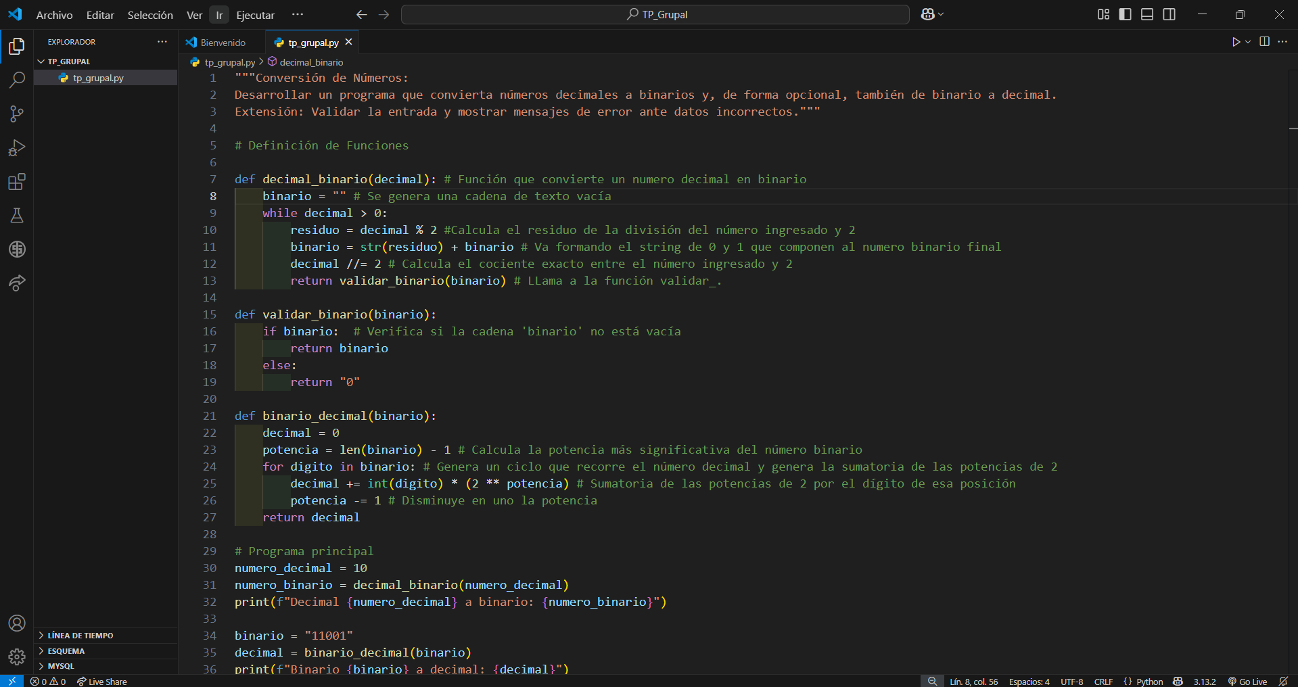
Se agrega enunciado

Slide 4
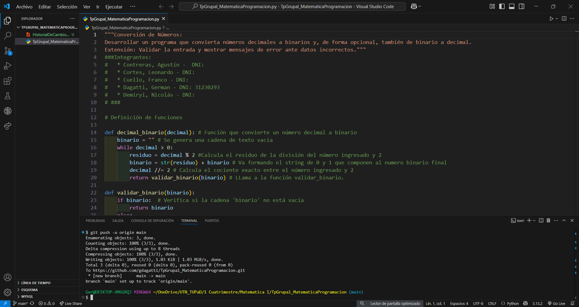
Se agregan integrantes del proyectos. Se carga proyecto a GitHub

Slide 5
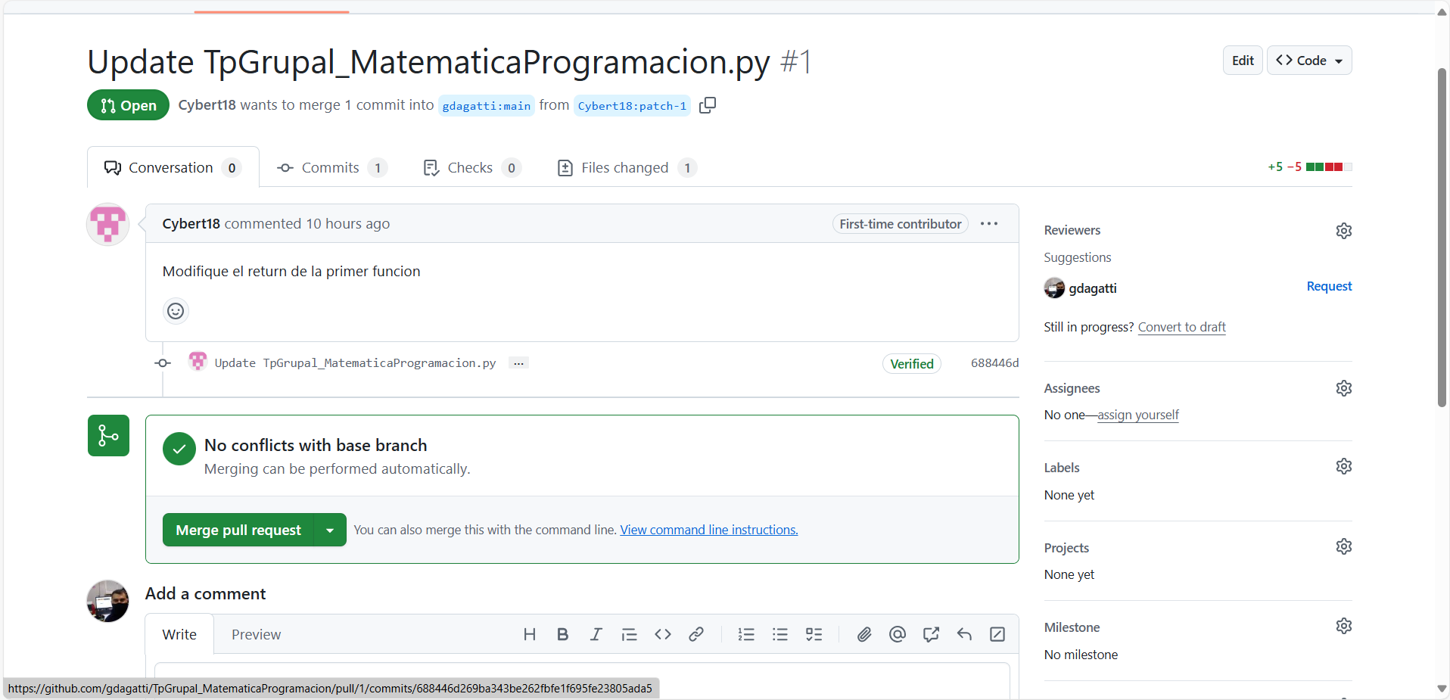
Trabajo colaborativo en GitHub

Slide 6
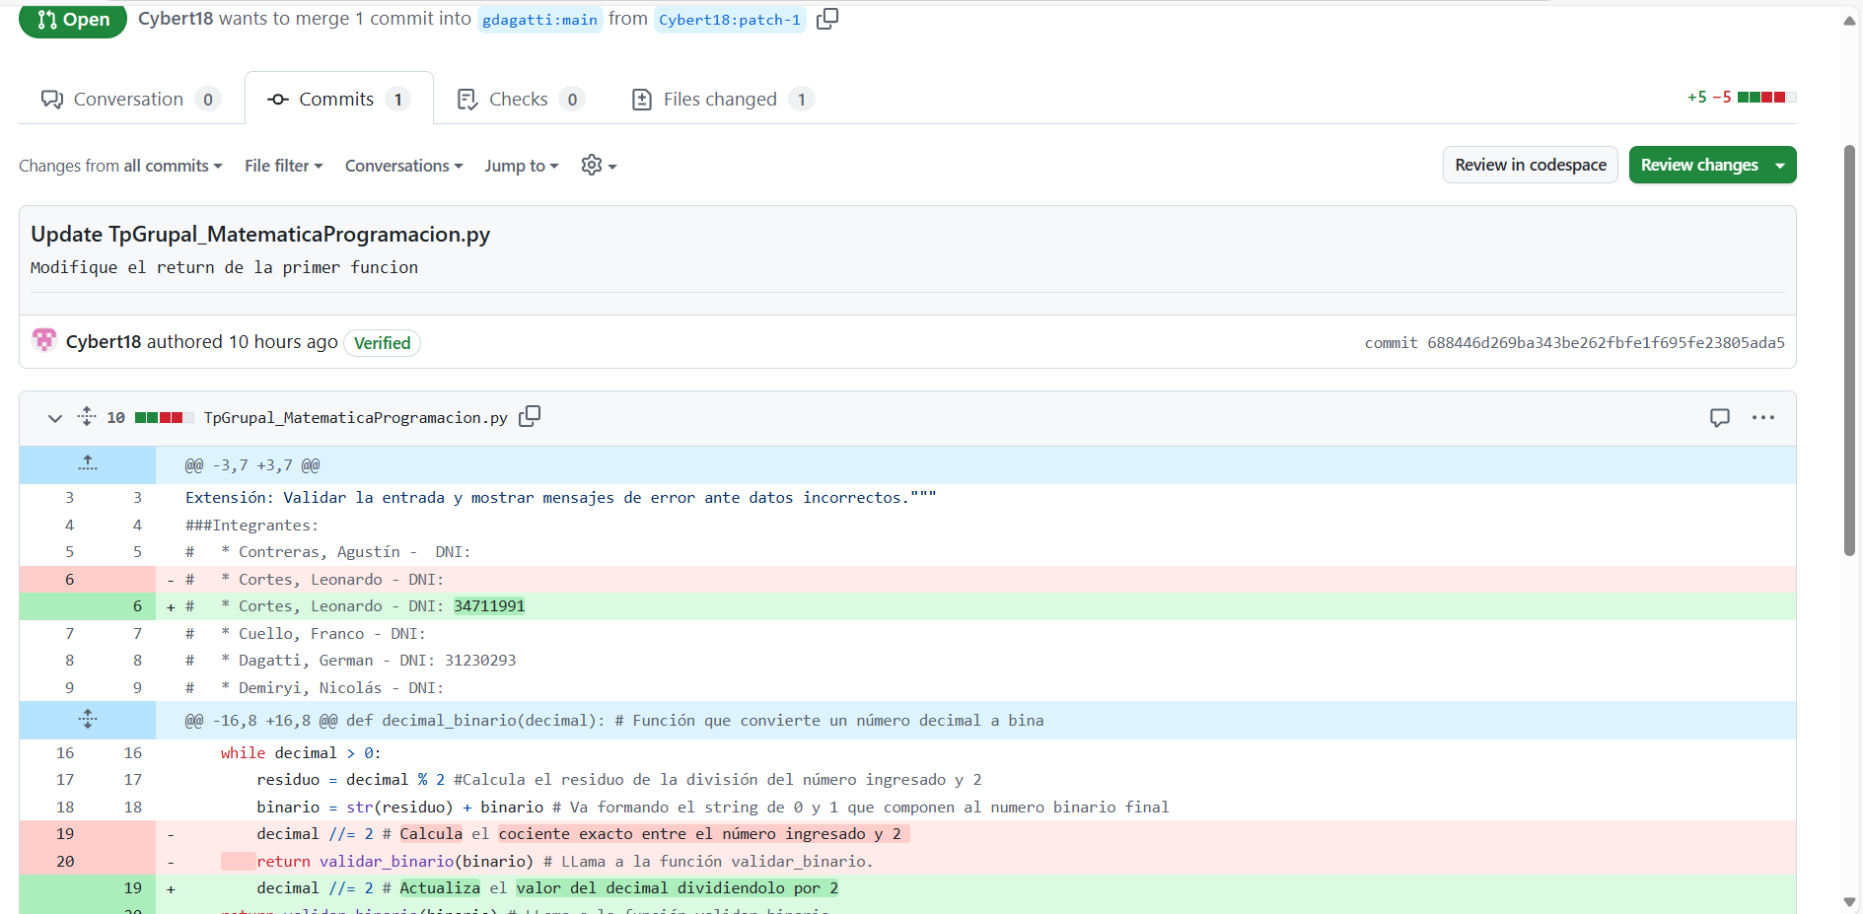
Problemas al momento de hacer el primer Merge.. Todo tranquilo, se pudo solucionar

Slide 7
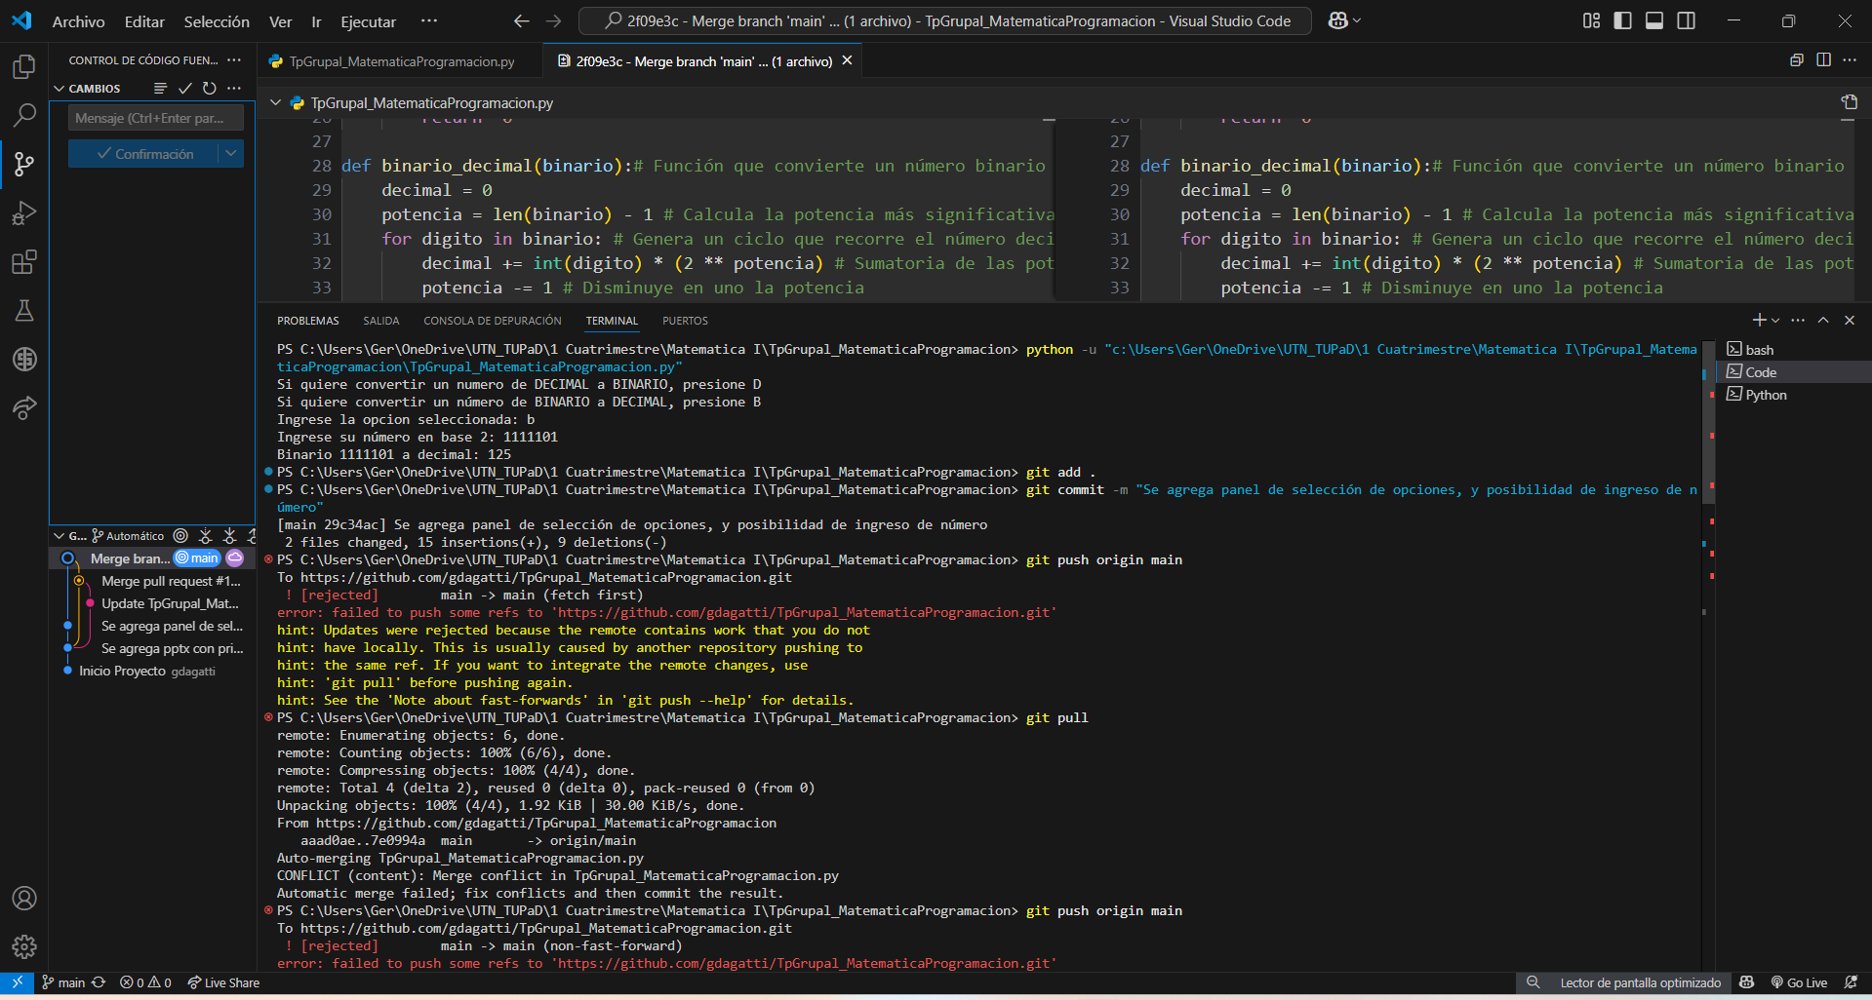
Problemas al momento de hacer el primer Merge.. Todo tranquilo, se pudo solucionar

Slide 8
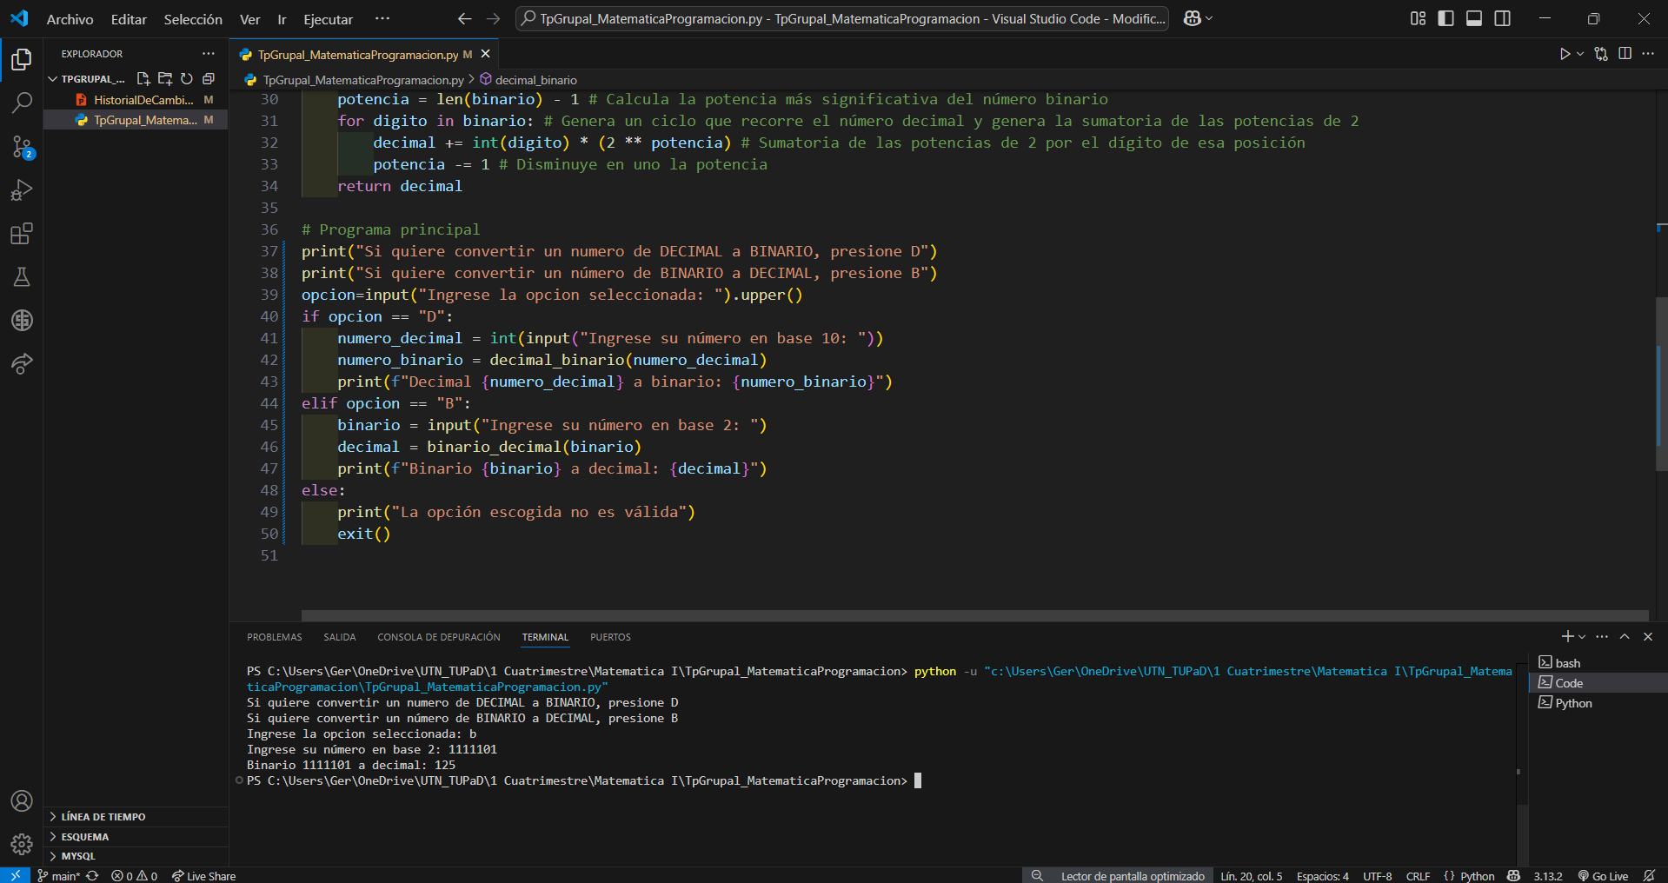
A continuación vamos a mostrar como se utilizó IA (Copilot) Para optimizar y mejorar el programa. Nos centralizamos en el programa principal.

Slide 9
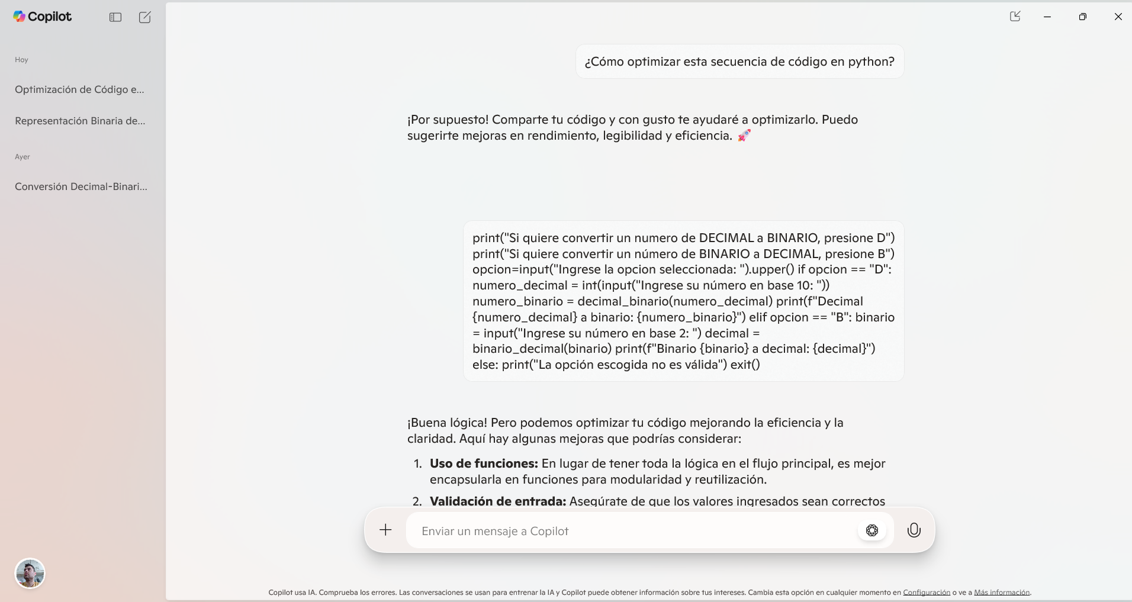

Slide 10
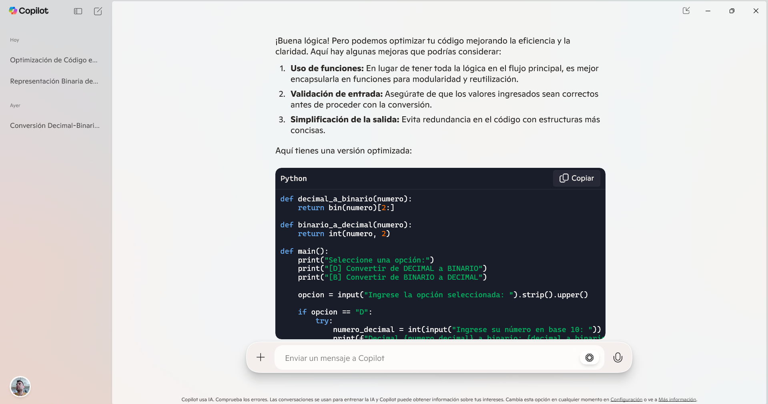

Slide 11
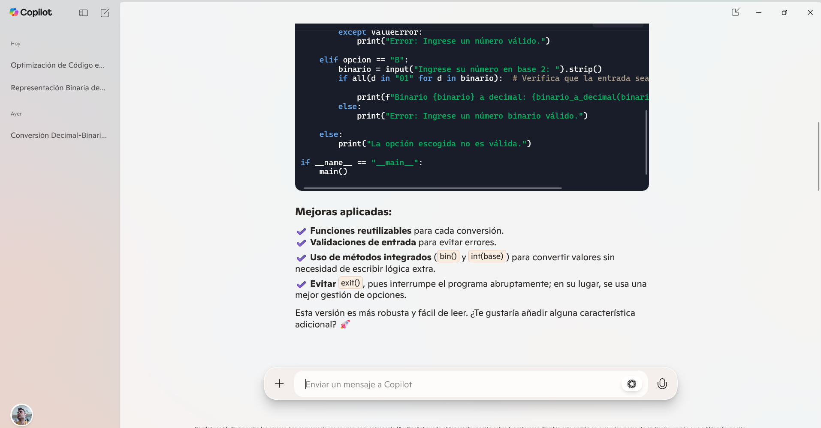
No se utilizaron las funciones integradas bin() y int(base), ya que queríamos presentar una opción que mostrara el proceso de cambio de un sistema a otro.

Slide 12
